Slide 1
Орфоэпическая разминка
Читай стихотворения - Запомнишь ударения!

Slide 2
Тот из нас счастливее,
В ком душа
…
краси́вее!

Slide 3
В бухгалтерии аврал:
Завершается
…
кварта́л.
Справка:
Квартал - четвертая часть (3 месяца)
отчетного года (офиц., канц.)

Slide 4
Мы прошли немало:
Целых два
кварта́ла.
…
Справка:
Квартал - часть города, ограниченная
несколькими пересекающимися улицами.

Slide 5
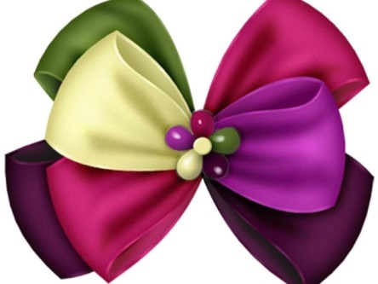
Здесь стилисты-практиканты,
Всем завязывают
…
ба́нты.
Справка:
Стилист — специалист в области создания стиля (имиджа) человека с помощью: причёски, макияжа, одежды, фотообраза.

Slide 6
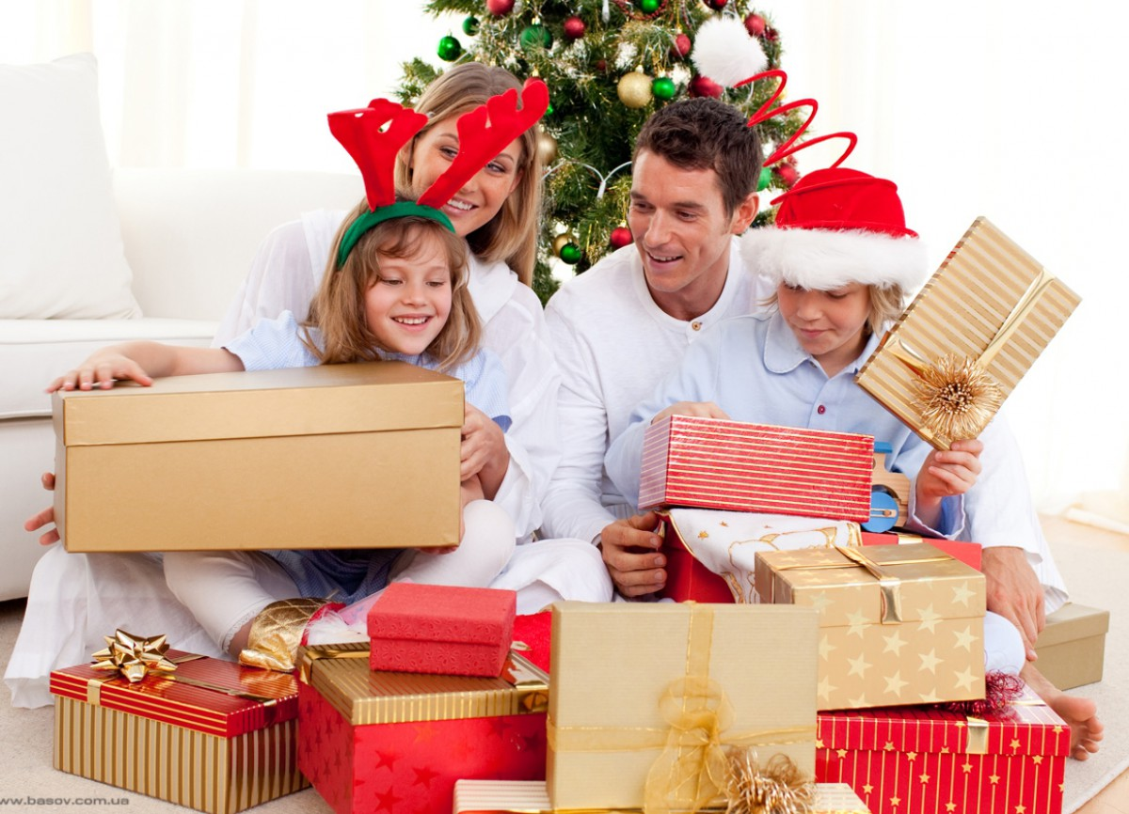
Подарки выбрать нам
помог
Один хороший
катало́г.
…

Slide 7
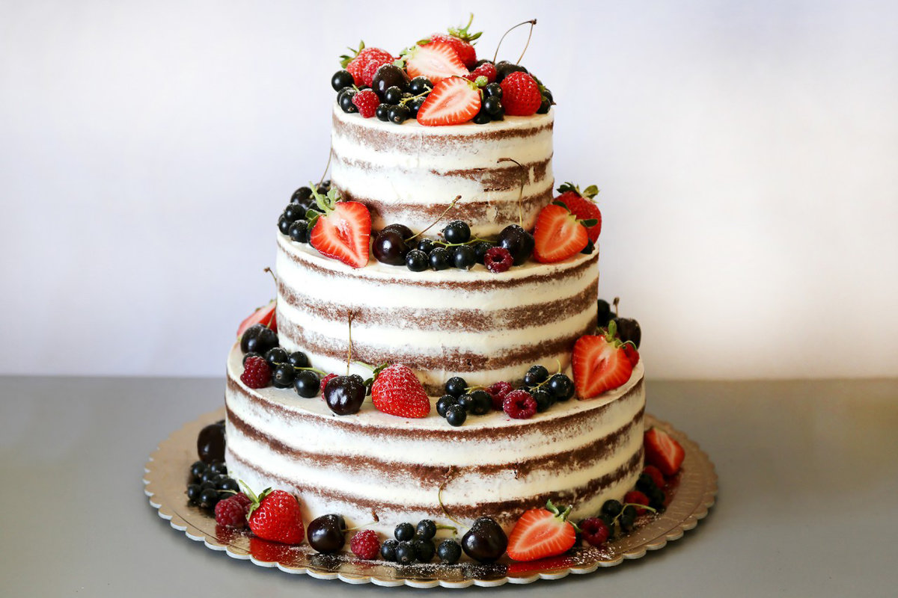
Сшей себе пошире шорты,
Если любишь кушать
…
то́рты!

Slide 8
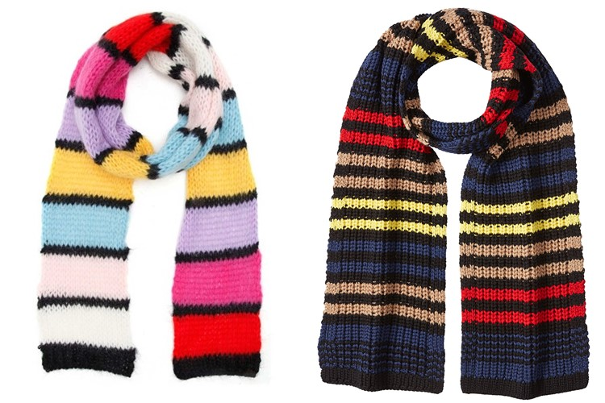
А у нашей Марфы
Все в полоску
…
ша́рфы.
…

Slide 9
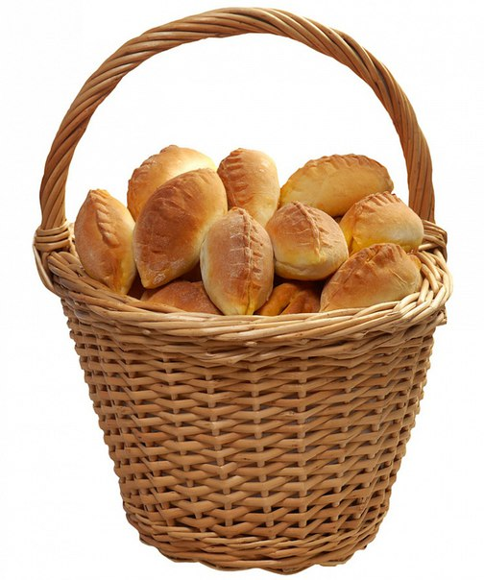
Несу в корзине и́вовой
Пирог с начинкой
сли́вовой.
…

Slide 10
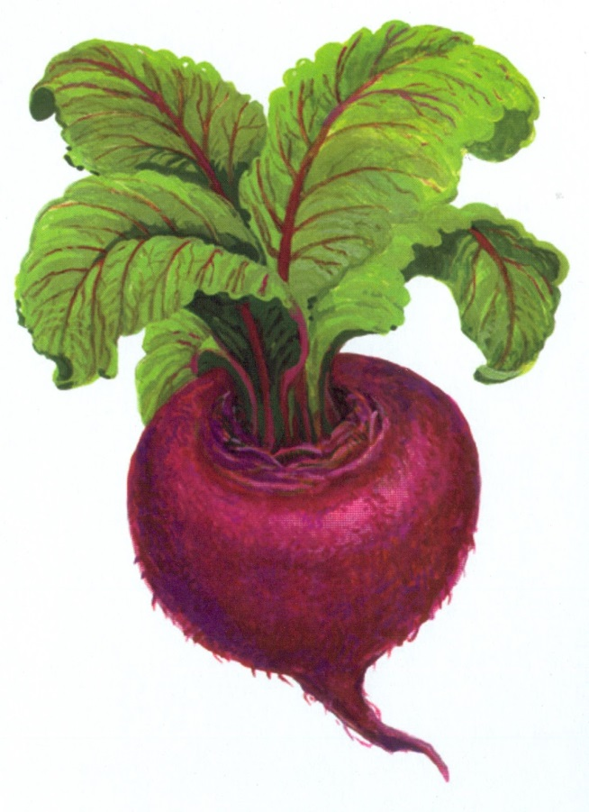
Мы у тети Фёклы
Ели борщ из
свёклы.
…

Slide 11
Он очень образованный,
И вовсе
небало́ванный.
…

Slide 12
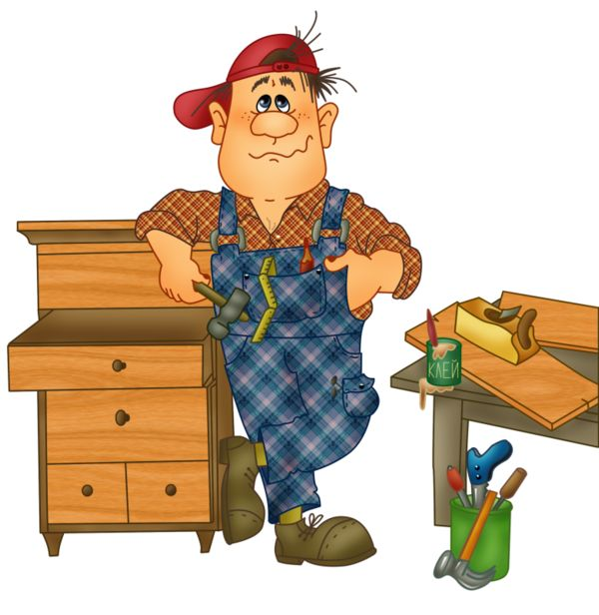
Красит здания маля́р,
Мебель делает
столя́р.
…

Slide 13
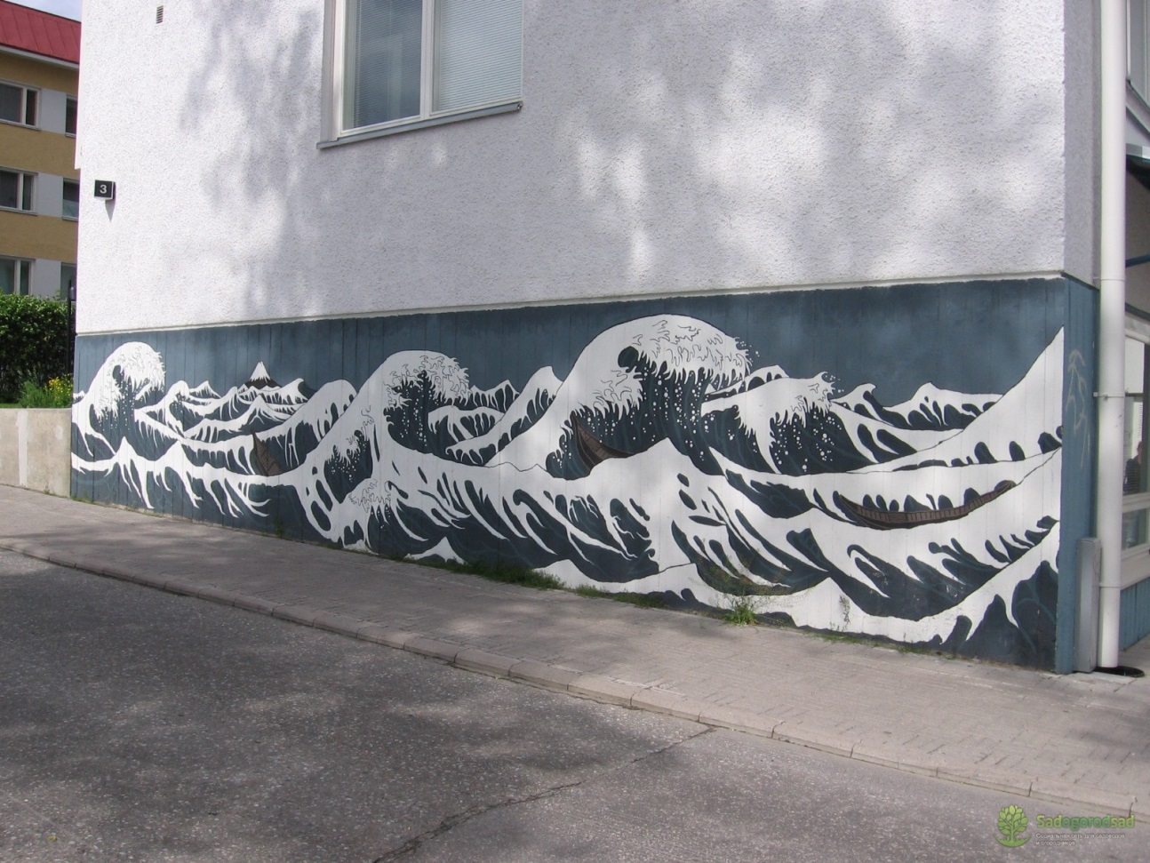
Нет, вы только посмотрите:
На стене опять
…
граффи́ти!
…

Slide 14
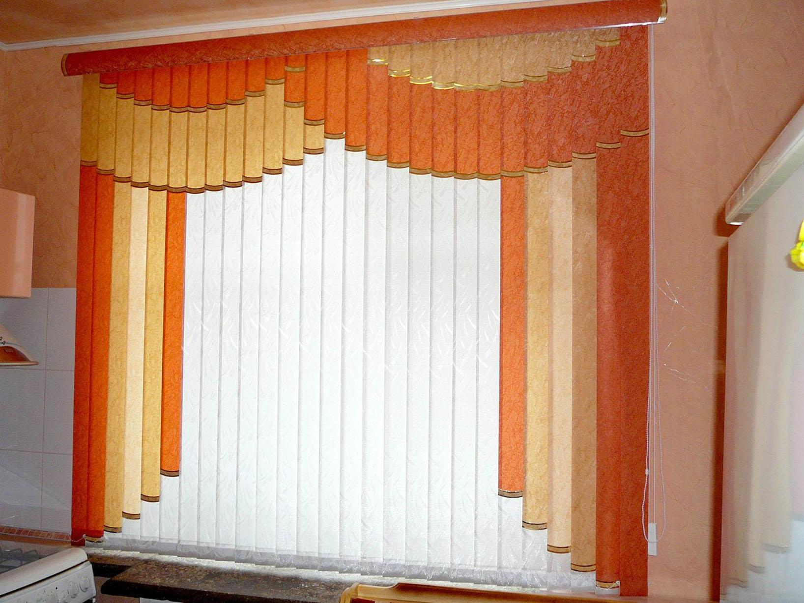
Солнце. Жарко. Привези
Нам для окон
…
жалюзи́!

Slide 15
Чтобы вдруг не вышел спор,
Заключите
…
догово́р!

Slide 16
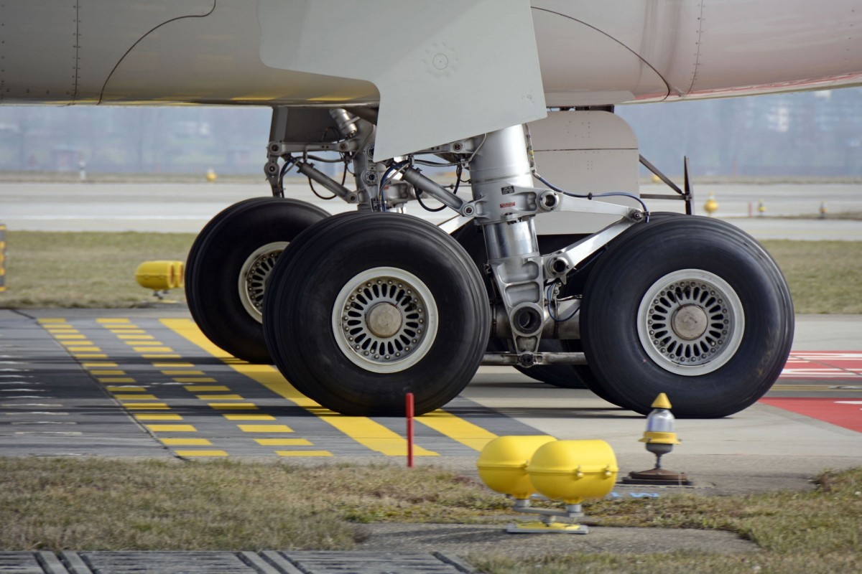
Для приземления проси
Пилота выпустить
…
шасси́!

Slide 17
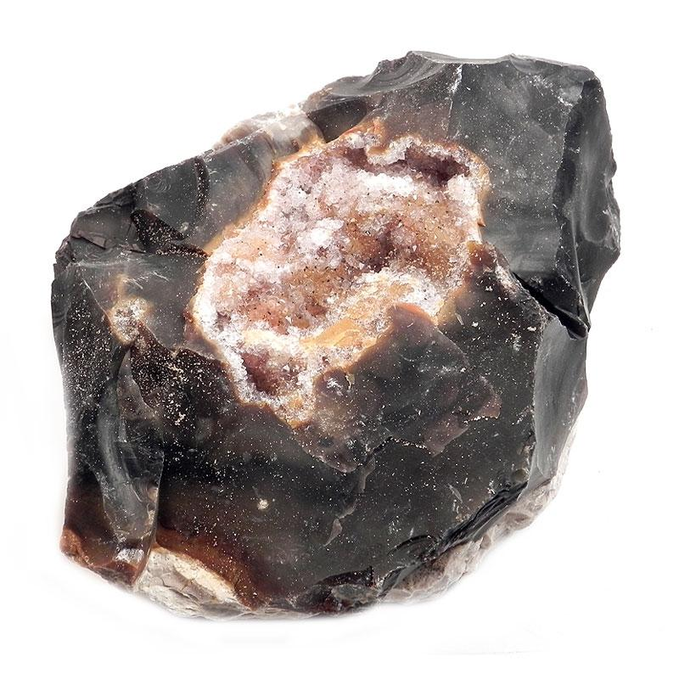
Этот камень очень сильный И достаточно красивый. Бей его хоть целый день. Не расколется
…
креме́нь!

Slide 18
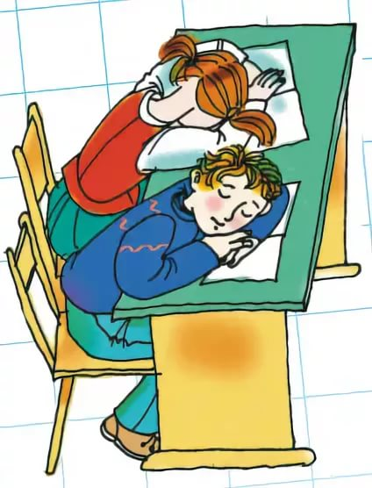
Как работать неохота!
Одолела нас
…
дремо́та.

Slide 19
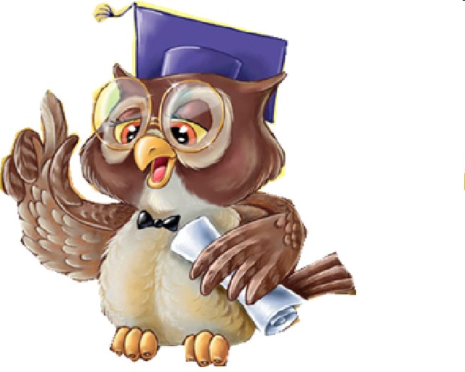
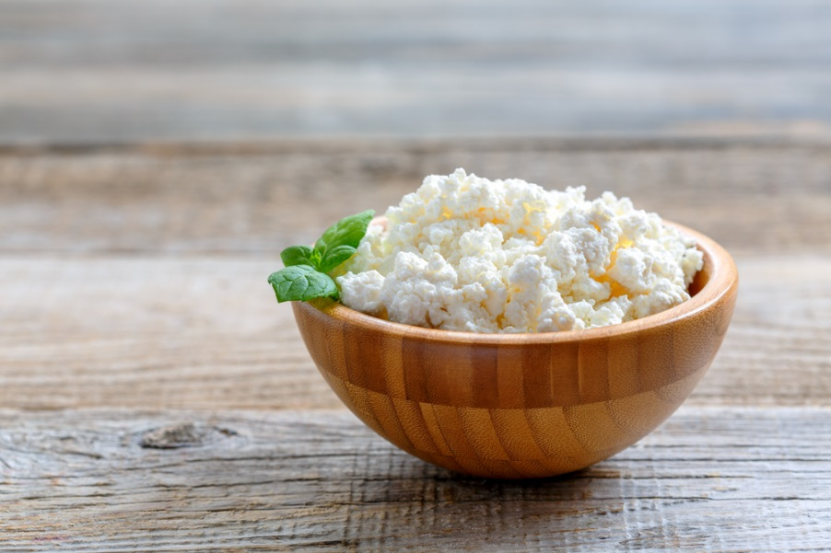
Будем печь с тобой пирог.
Ты сходи купи
Можешь говорить.
Килограмм прошу купить.
…
творо́г.
«тво́рог»
…

Slide 20
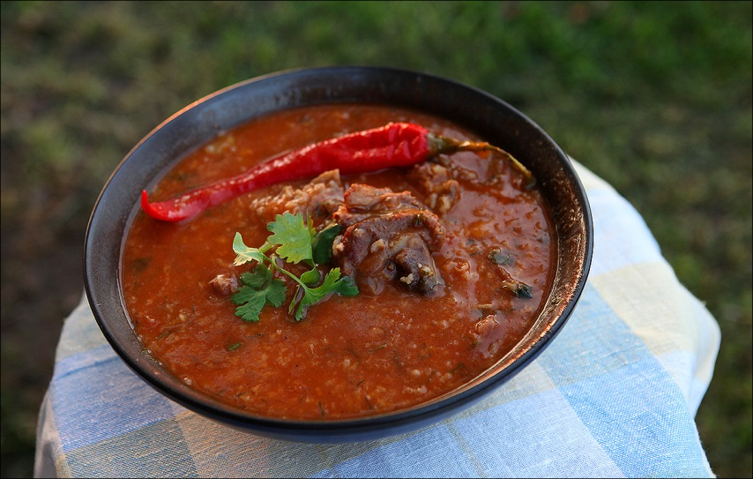
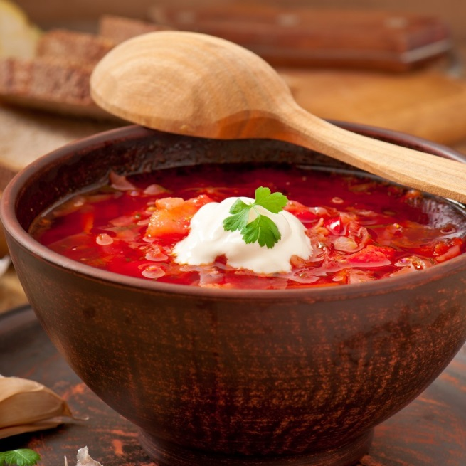
Харчо – суп грузи́нский,
Борщ –
…
украи́нский!

Slide 21
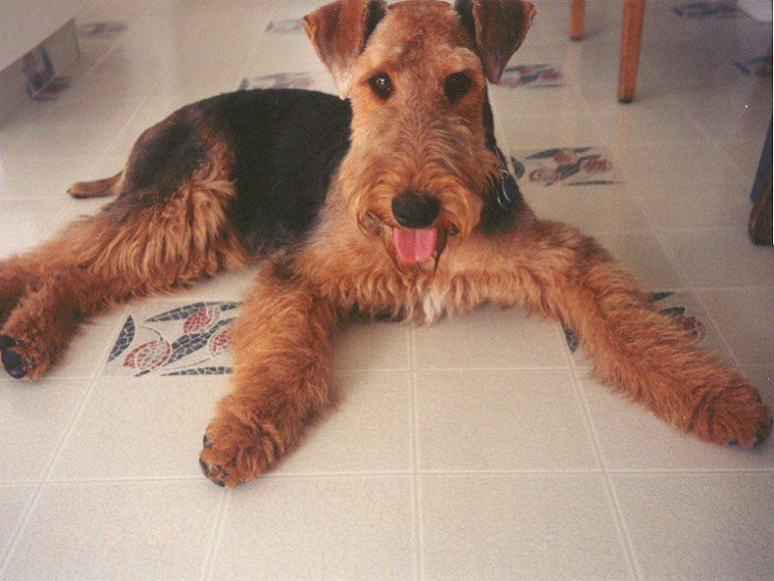
В комнату вбежал терьер [т],
Осмотрел наш интерьер [т]:
- Разрешите мне остаться?!
- Только, чур, не
…
балова́ться!

Slide 22
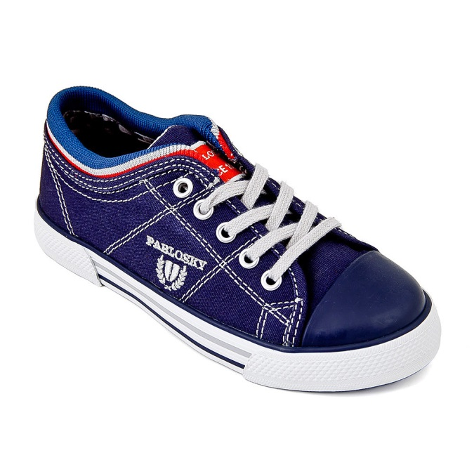
Маша сделала уборку.
Миша не найдет
кроссо́вку.
…
Справка:
Кроссовки, -вок; мн. ч.
(ед. – кроссовка, -и; ж. р)

Slide 23
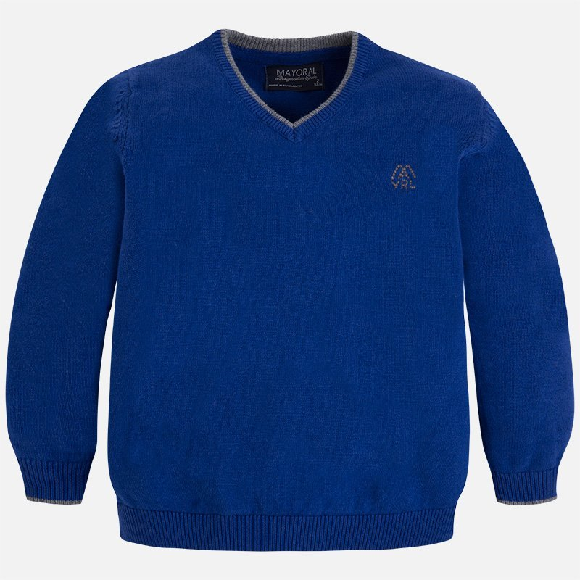
Запомним: «Pull» плюс «ovеr» - Получается
…
«пуло́вер».

Slide 24
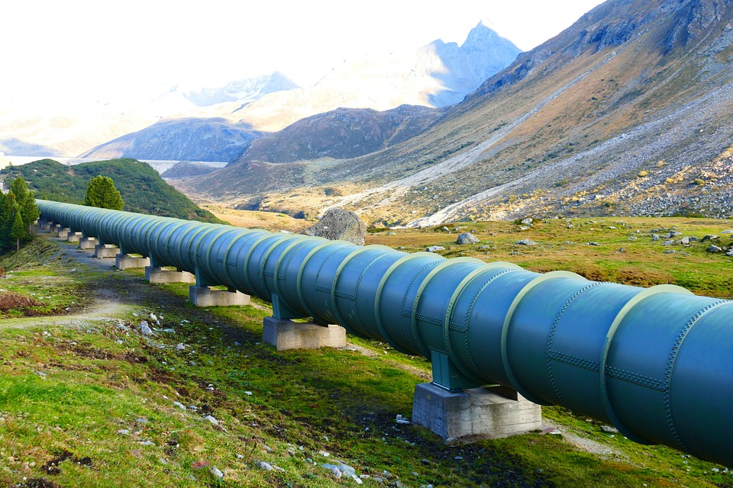
Веселится и ликует весь
народ: Подвели к поселку Луч
газопрово́д.
…

Slide 25
Не просто ударения
заучить!
Стихи задачу могут
облегчи́ть!

